Slide 1
TOHUMDAN FİDEYE ELEKTOLİKİT SU
TARU HAVA VE GAZ SİSTEMLERİ SAN. VE TİC. LTD.ŞTİ.
2023

Slide 2
REFERANSLAR

Slide 3
TARU ELEKTROLİZ ARITIMI ARSENİK GİDERİMİ
Salihli 300 dönüm çiftlik :
Sulama suyu
Hayvancılık İçme suyu
Kalan insanların kullanım suyu

Slide 4
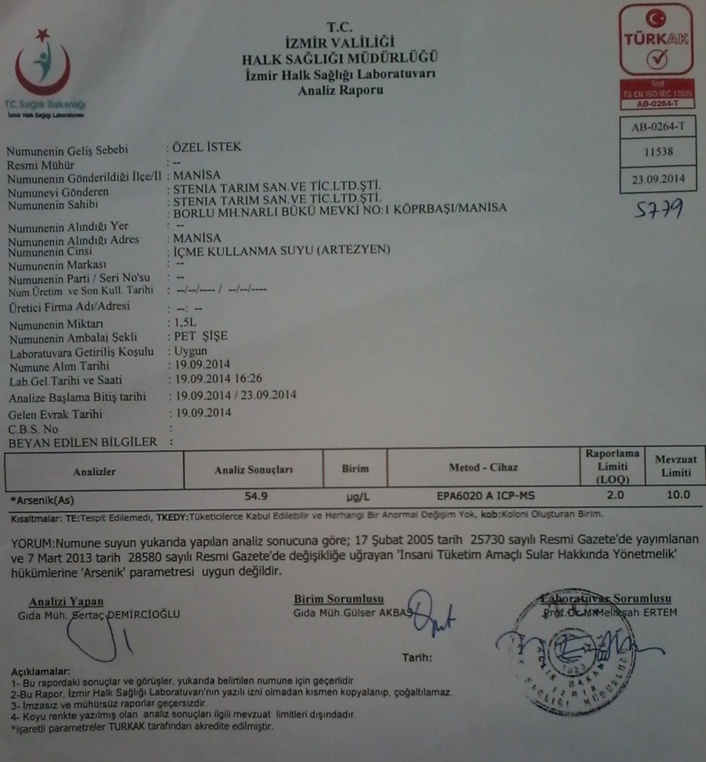
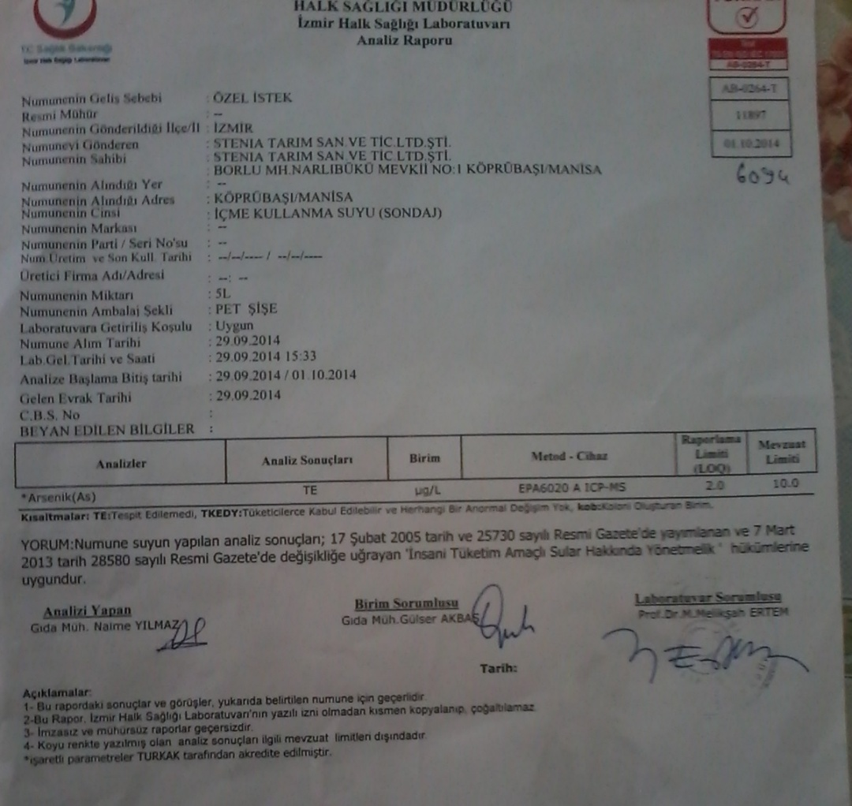
Arsenik Sonuçları
Giriş : 54,9 µg/lt Çıkış :0 µg/lt
Arıtım : %100

Slide 5
TARU ELEKTROLİZ ARITIMI MANTAR GİDERİMİ
Bodrum 100 dönüm Mandalin Bahçesi :
Sulama suyu dezenfeksiyonu
Ağaçlarda mantar giderimi

Slide 6
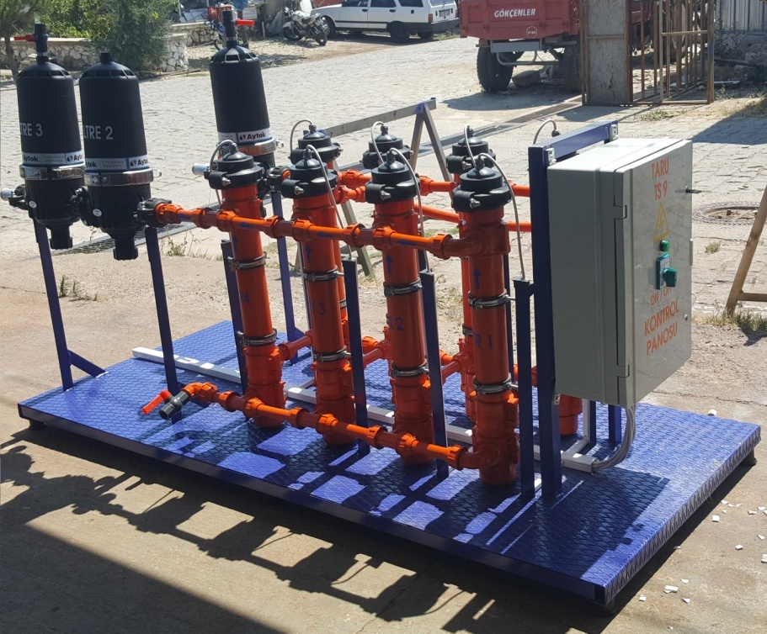
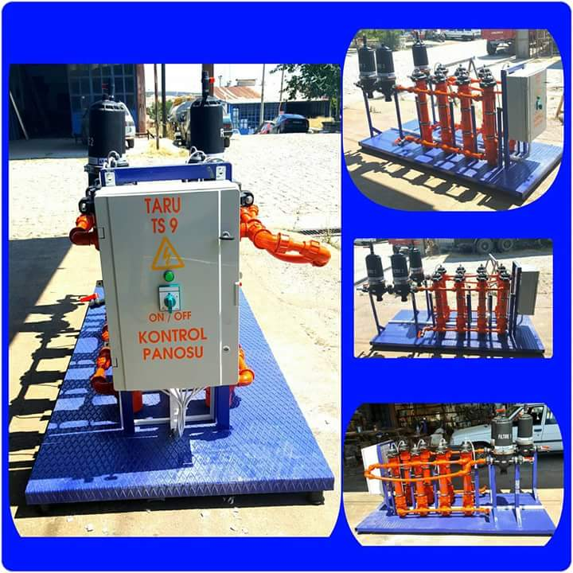
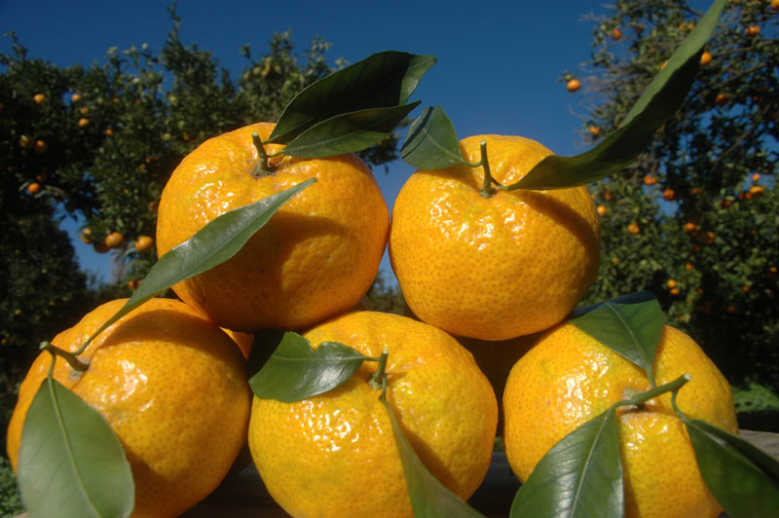
Fotoğraflar: Mantar giderimi %100

Slide 7
TARU ELEKTROLİZ ARITIMI BOR GİDERİMİ
Niğde-Bor Ceviz Çiftliğinde Sulama Suyu Arıtımı test sonuçları;

Slide 8
Bor Sonuçları 1-Ham su

Slide 9
Bor Sonuçları 2-Arıtılmış Su

Slide 10
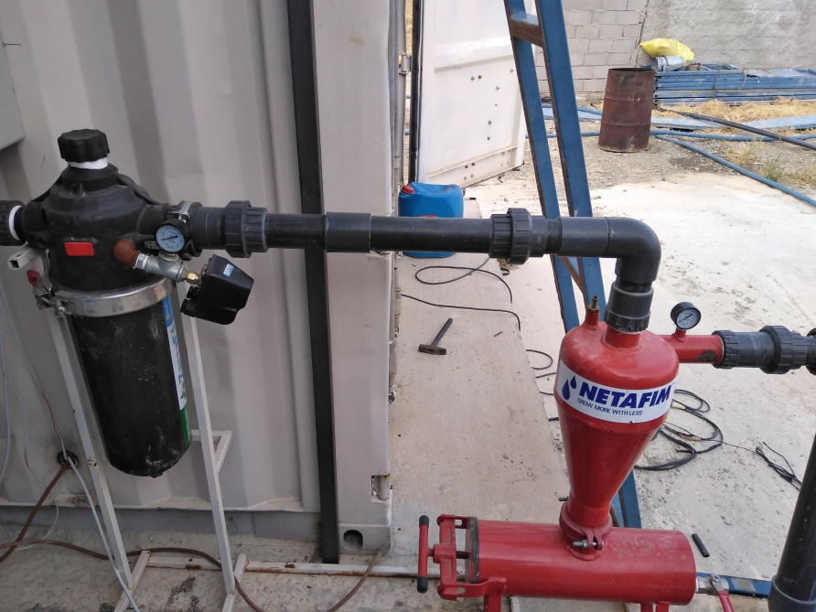
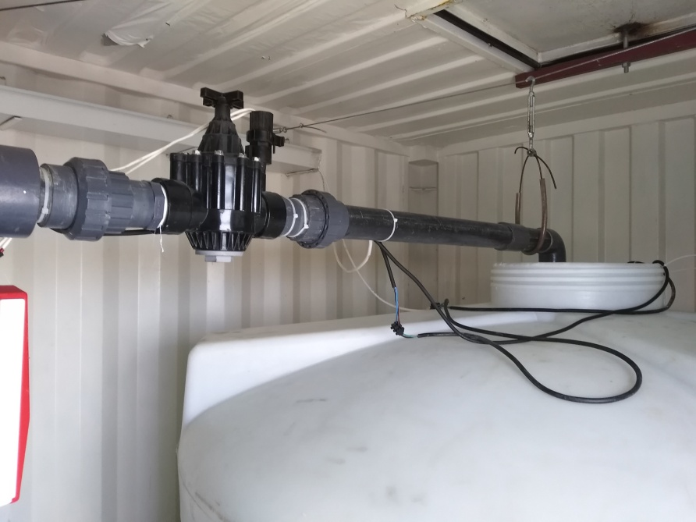
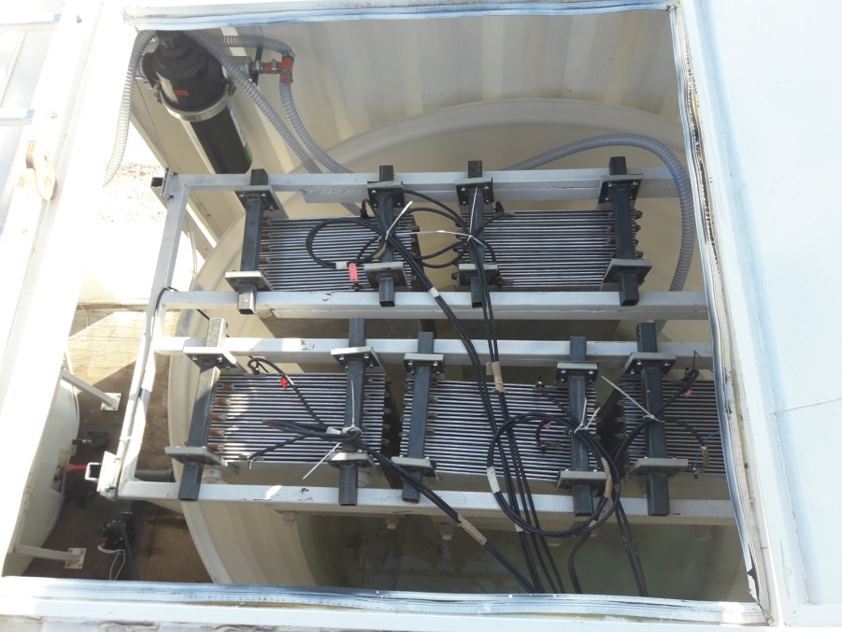
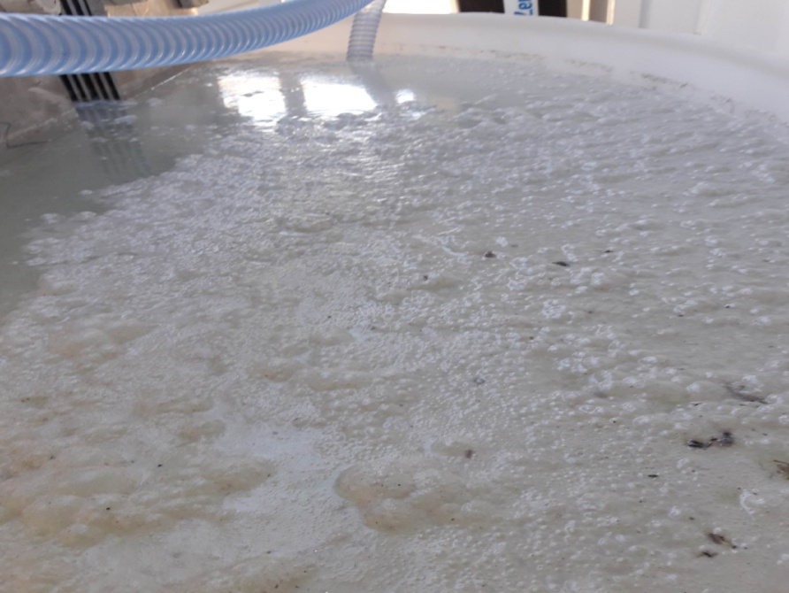
BOR CİHAZI FOTOGRAFLARI 1

Slide 11
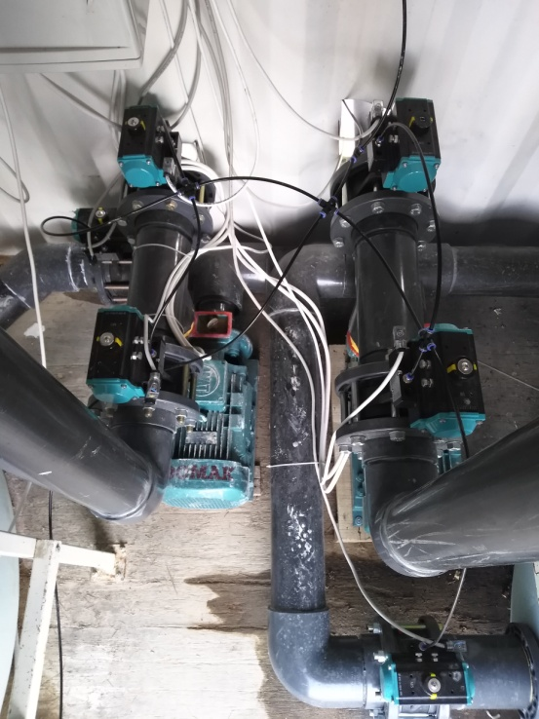
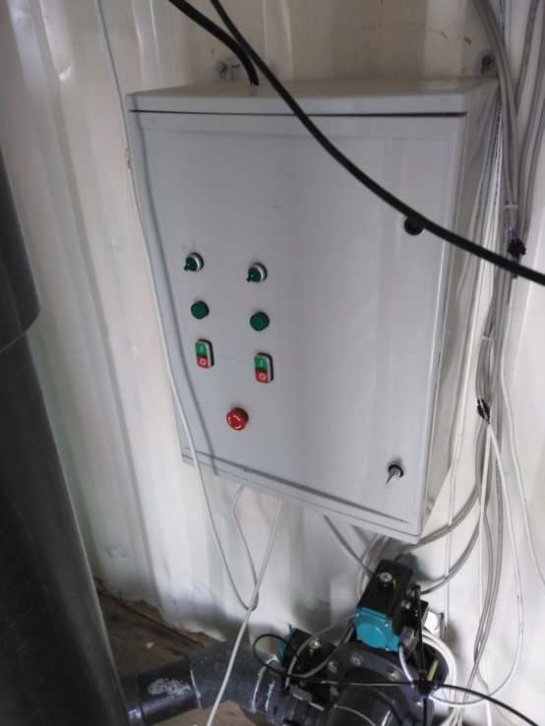
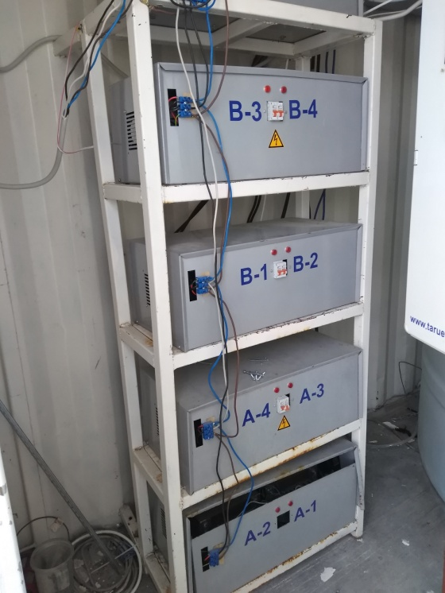
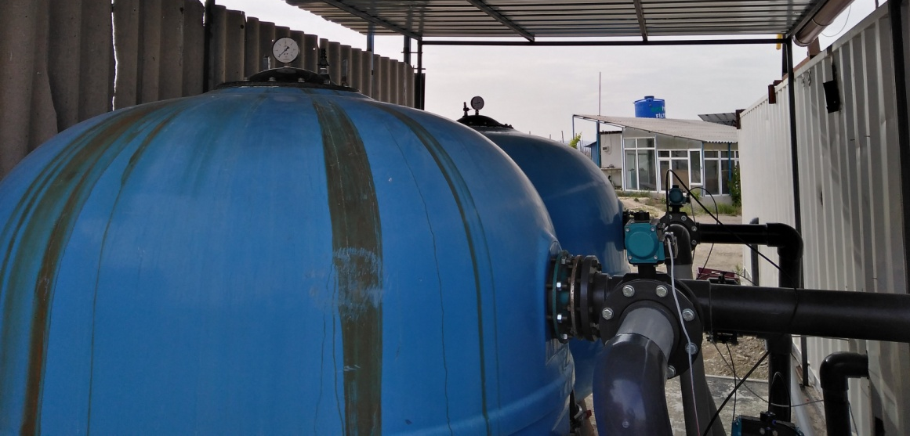
BOR CİHAZI FOTOGRAFLARI 2

Slide 12
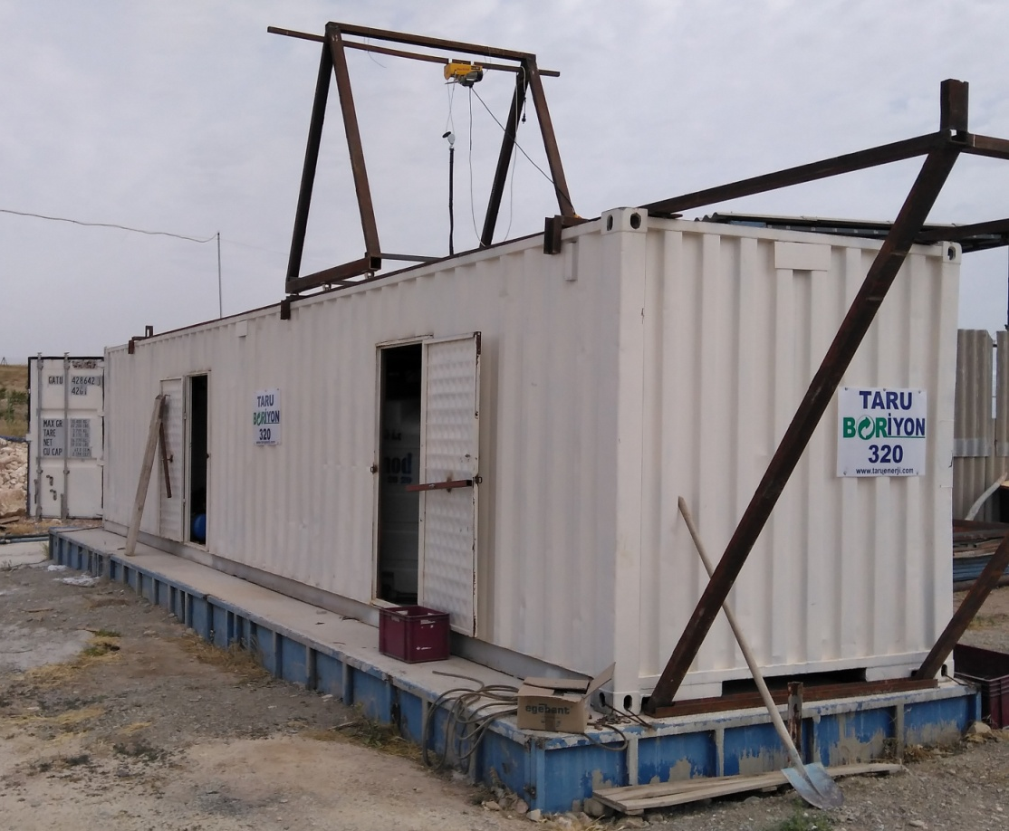
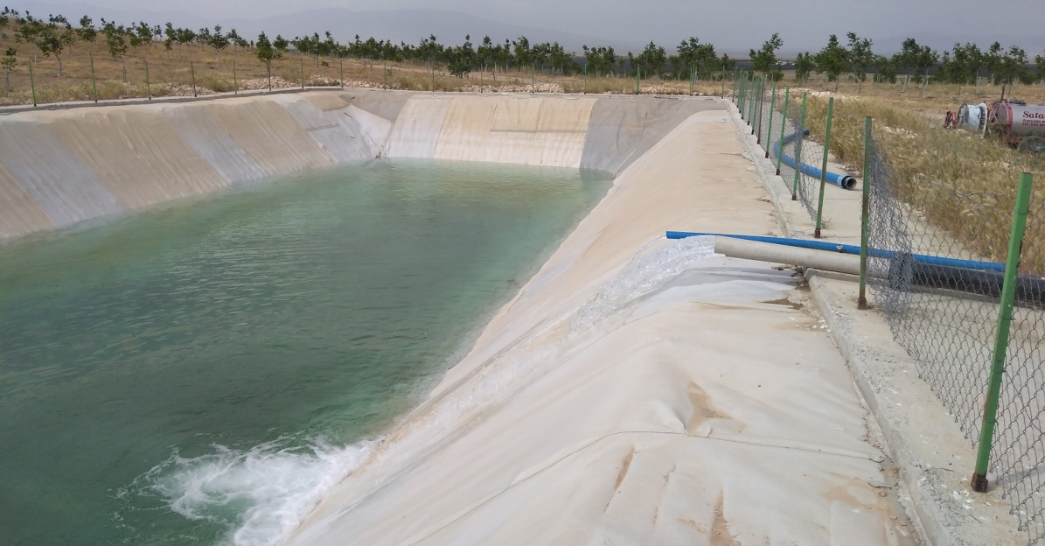
BOR CİHAZI FOTOGRAFLARI 3

Slide 13
BAZI ENDÜSTRİYEL SONUÇLAR 3
Tekne Atıksuyu

Slide 14
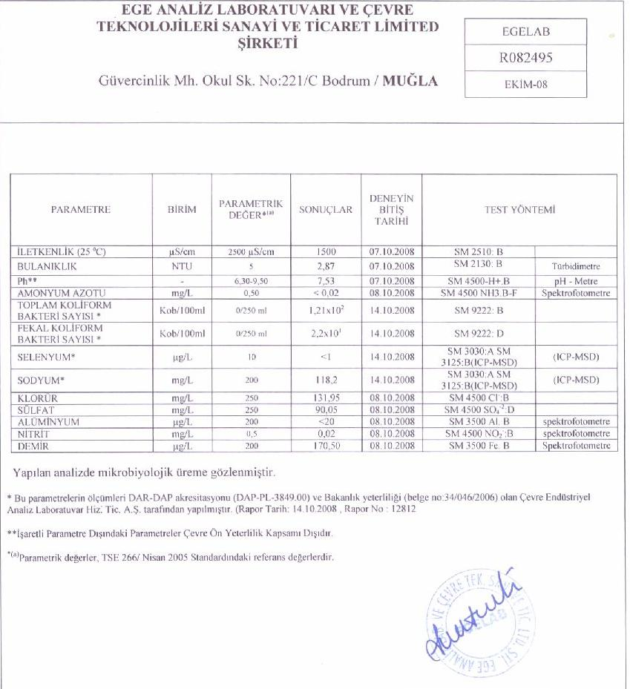
İyonizasyon 1-1
GÜLLÜK ATIK HAM SU
ARITMA ÇIKIŞI

Slide 15
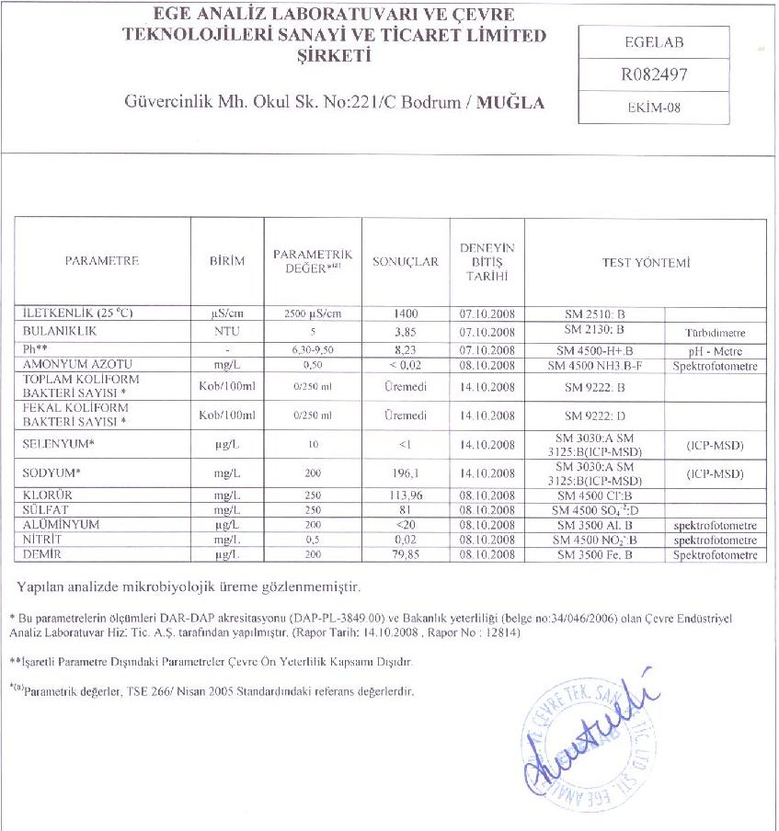
İyonizasyon 1-2
GÜLLÜK ATIK HAM SU
İYONİZASYON SONUCU

Slide 16
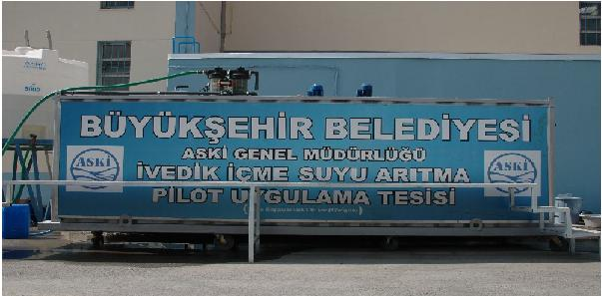
İYONİZASYON SONUÇ 2
Ankara Belediyesinin içme suyu tesisinde (İvedik Arıtma) yapılan test sonuçları;

Slide 17
İyonizasyon Sonuç 2
ANKARA İÇME SUYU
HAM SU (7 barajın karışım suyu-İvedik Arıtma)
Sonuçlar
Giriş ve ünite çıkış değerleri Tablo 1’de özetlenmiştir.
Birim |  | GİRİŞ | ÇIKIŞ
Toplam koli basili | Koloni sayısı/100 mL | 4 x 10² | 0
Fecal koli basili | Koloni sayısı/100 mL | 0 | 0
pH |  | 7.72 | 8.27
Arsenik | μg/L | 5.7 | 4.8
Klorür | mg/L | 164 | 158
Nitrit | mg/L | 0.002 | <0.001
E. iletkenlik | μmhos@20 oC | 1025 | 1010
Bulanıklık | NTU | 3.6 | 0.6
Toplam Alkalinite | mg/L CaC0₃ | 138 | 138
Toplam Sertlik | mg/L CaC0₃ | 302 | 60

Slide 18
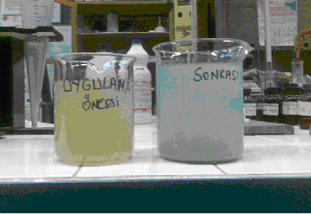
İYONİZASYON SONUÇ 3
Ankara Belediyesinin atık su tesisinde (Sincan Arıtma) yapılan test sonuçları;

Slide 19
 | Birim | Ham atıksu | Uygulama sonrası
Toplam koli basili | Koloni sayısı/100 mL | 2.4 x 10¹² | 0
Fecal koli basili | Koloni sayısı/100 mL | 1.8 x 10⁹ | 0
Fecal streptecocci | Koloni sayısı/100 mL | 2.1 x 10⁶ | 0
Toplam heteretrofik Bakteri (HPC) | Koloni sayısı/100 mL | 4.2 x 10⁹ | 0
Clostridium (Ananerobik sülfid indirgeyen bakteriler) | Koloni sayısı/100 mL | 1.1 x 10² | 0
İyonizasyon Sonuç 3
ANKARA ATIK SUYU
Sincan Arıtma
Değerlendirme
Bakteriyolojik
Tablo 1’den anlaşılacağı üzere ünite % 100 bakteri giderimi sağlamaktadır. Özellikle Clostridium grubu bakteriler sporlu bakteriler olup kimyasallara ve ısıya karşı en dayanıklı gruptur. Bu bakterilerin test ortamında tamamen öldürülebiliyor olması uygulama görmüş suyun bakteriyolojik olarak steril hale gelmiş olduğunun bir göstergesidir.

Slide 20
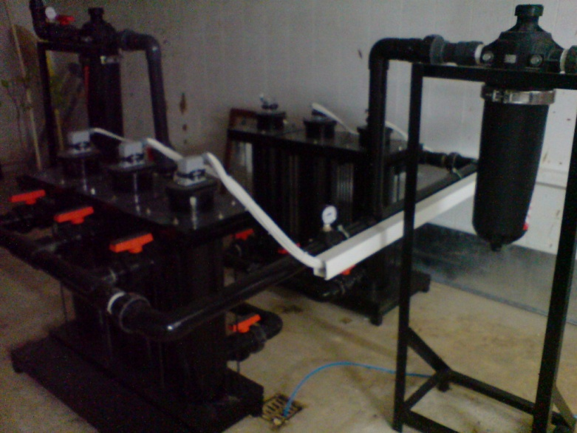
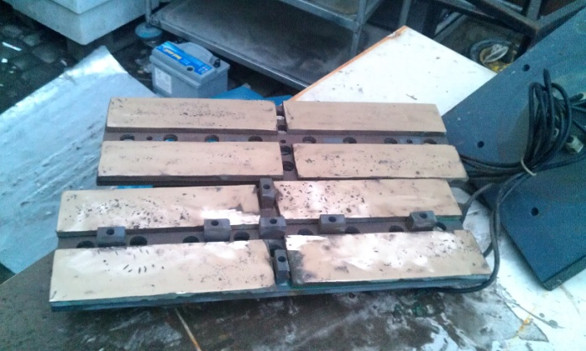
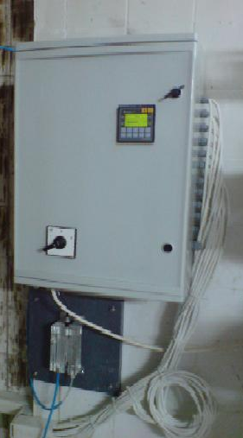
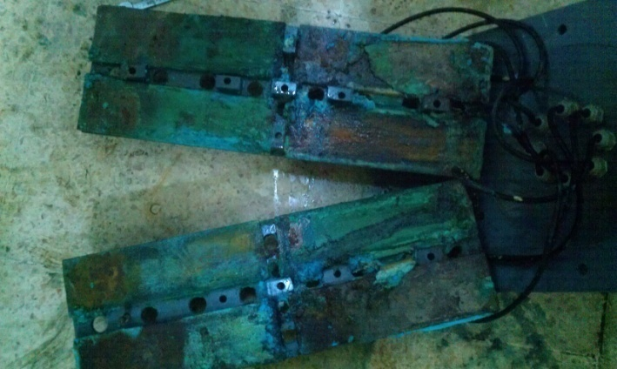
BAZI UYGULAMALARIMIZ 1
Ankara Bilkent Oteli-2009

Slide 21
Bilkent Oteli Referans Yazısı
Mayıs 2009’da Otelimizin tüm kullanım suyuna taktığımız TRIYON ve havuzlarına taktığımız TARIYON Dezenfeksiyon sistemini kullanmaya başladığımızdan beri;
Klor kullanımımızda %75,
pH düşürücü hariç diğer kimyasallarda %100 tasarruf etmiş bulunmaktayız.
Bununla birlikte, otelimizdeki Legionella riskini tamamen ortadan kaldırmanın yanısıra, mutfağımızda, tuvaletlerde, çamaşırhanede yıkanan çamaşırlarda, ve tüm su kullandığımız yerlerde ayrıca bir dezenfektan kullanmaksızın gerekli dezenfeksiyonu sağlamış bulunmaktayız.
Salgın hastalıkların kol gezdiği günümüzde otelimizde mikrop açısından gönlümüz çok rahat.
TARU’nun iyonize sistemini her otel yönetimine hararetle tavsiye ediyoruz.
Eylül 2009 Seyfettin Çakmak (Teknik Müdür)

Slide 22
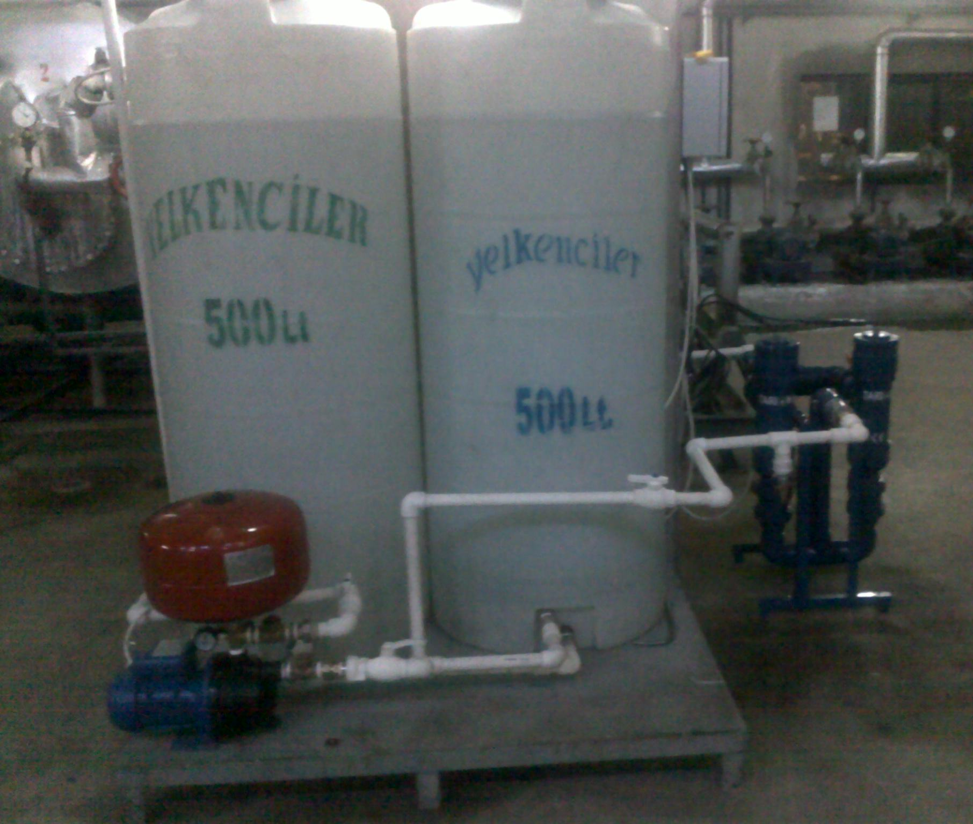
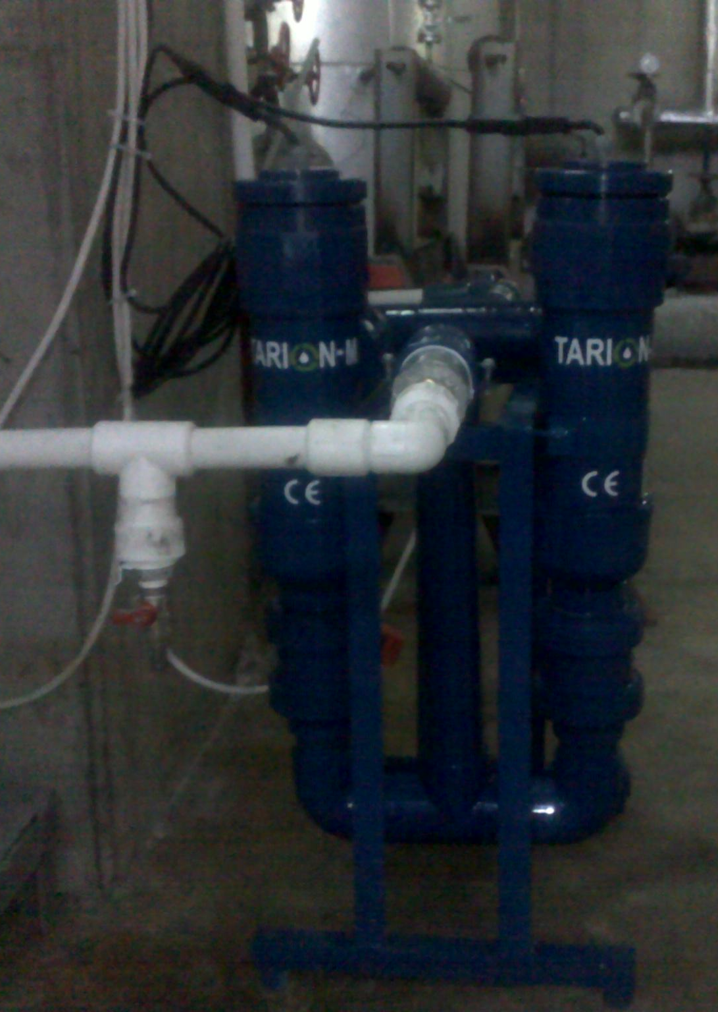
BAZI UYGULAMALARIMIZ 2
Paşabahçe 700 personelin içme suyu-2009

Slide 23
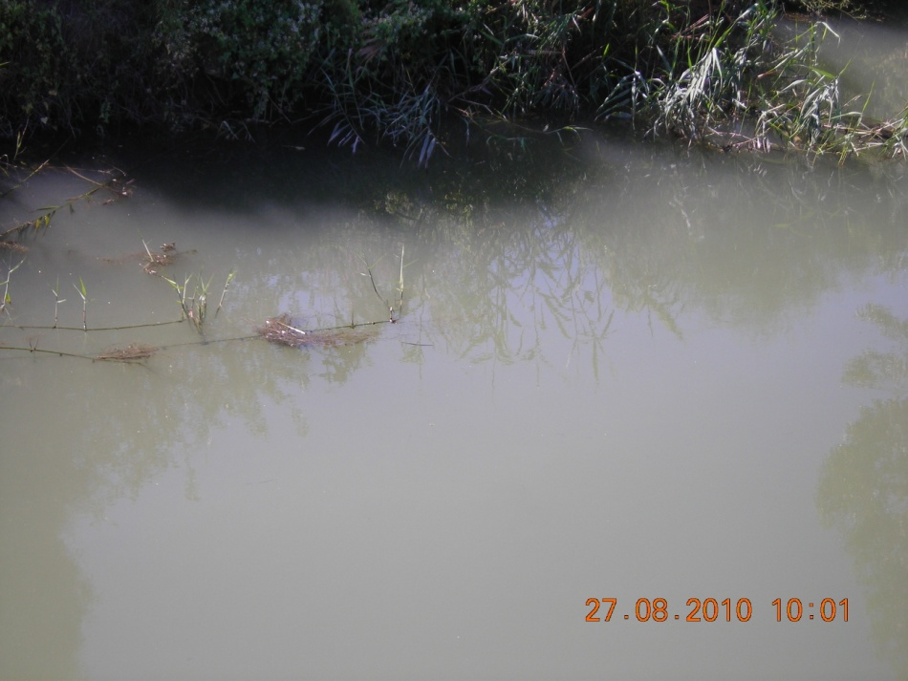
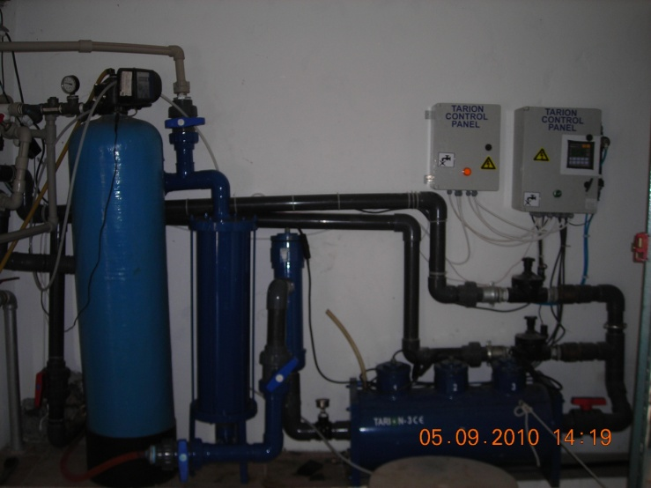
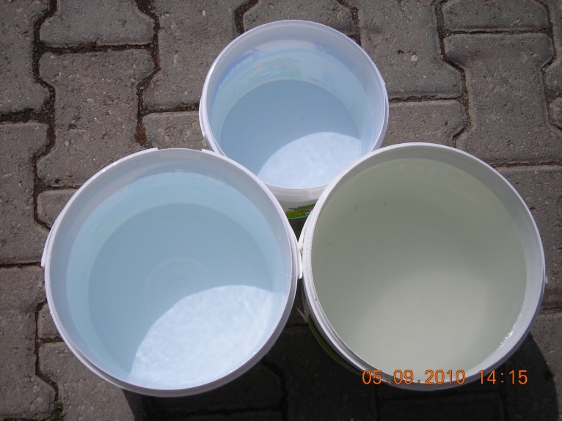
BAZI UYGULAMALARIMIZ 3
Termomaris Oteli Kullanım Suyu-2010
Ham su:Dalaman Çayı

Slide 24
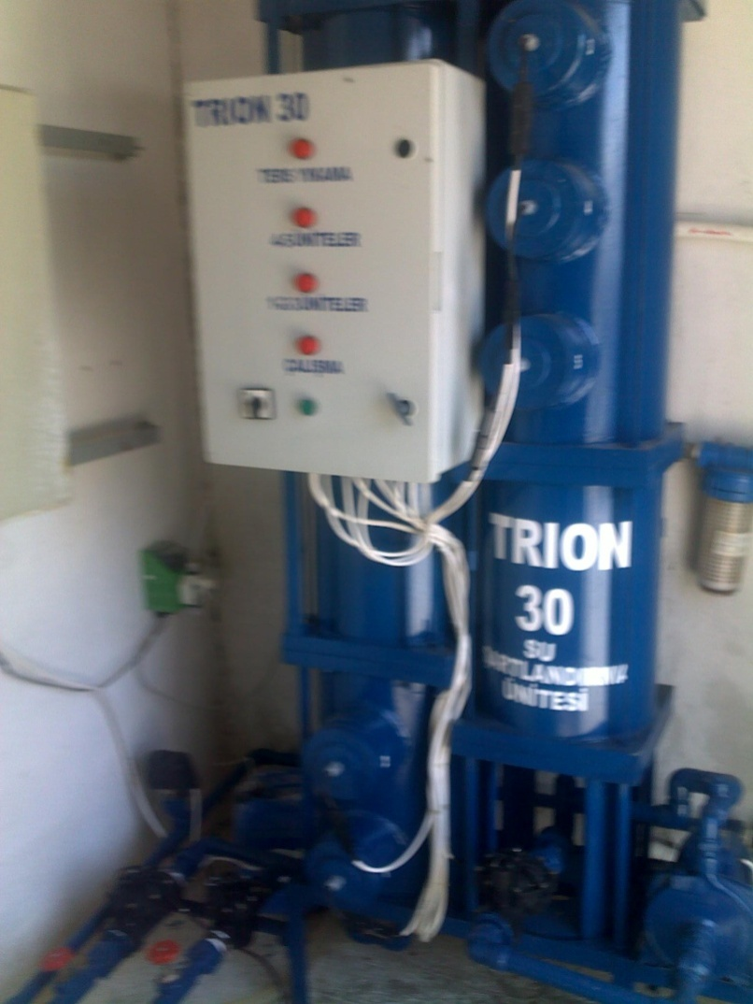
BAZI UYGULAMALARIMIZ 4
Tavuk çiftliği- tavuk içme suyu 2011
-İlk 7 günde iyonize su verilmemiştir:
Ölüm oranında 2/3 azalma
Birim tavuk başına %8 kilo artışı
Toplamda kümeste %13 et artışı

Slide 25
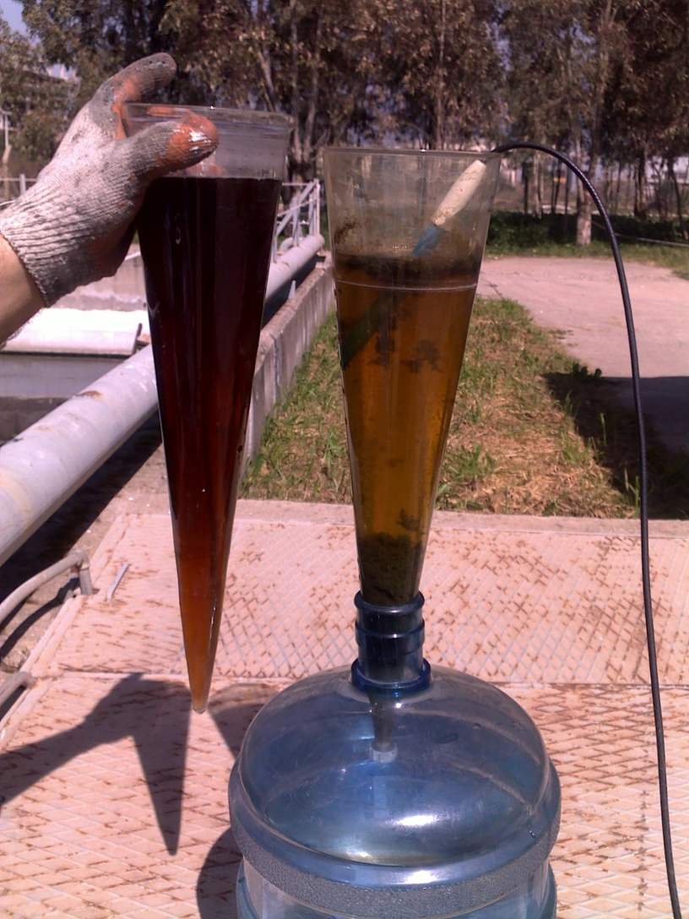
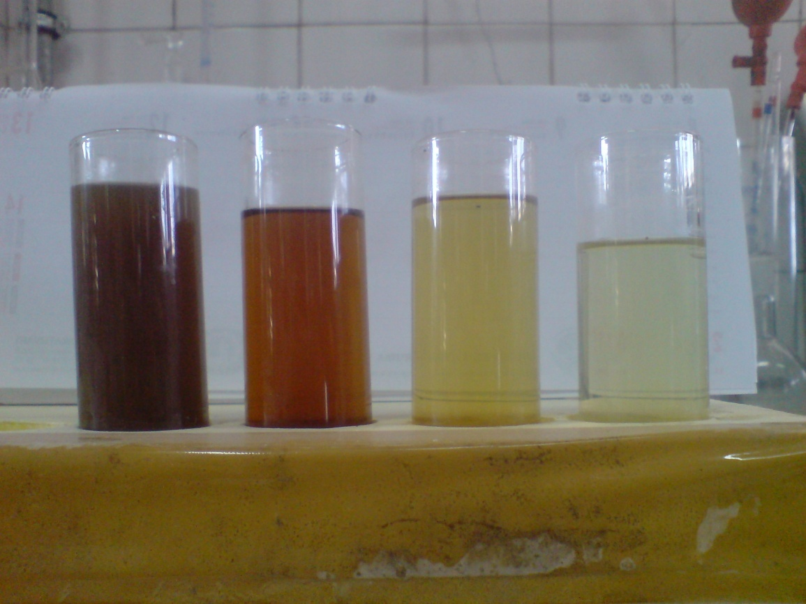
BAZI UYGULAMALARIMIZ 5
Pakmaya Atık Suyu 2012

Slide 26
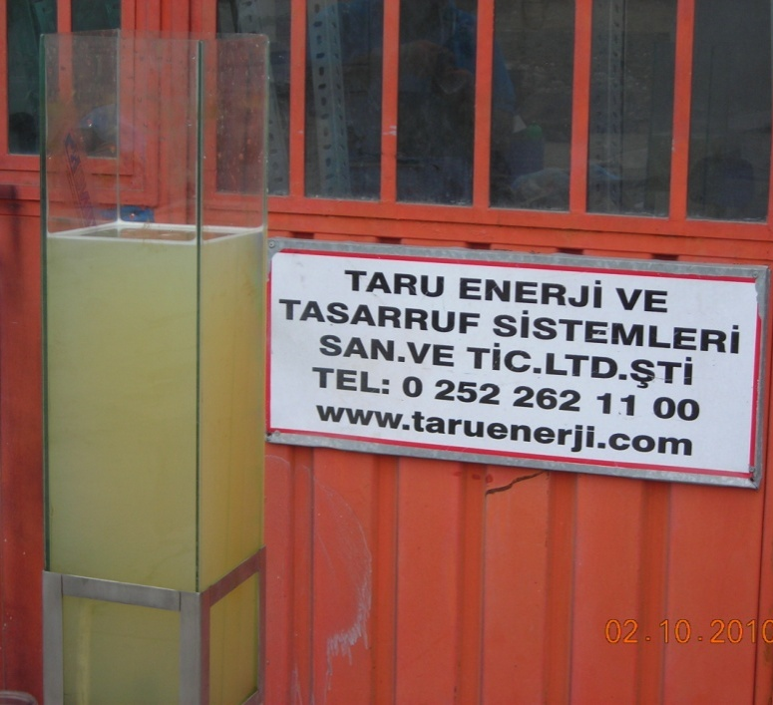
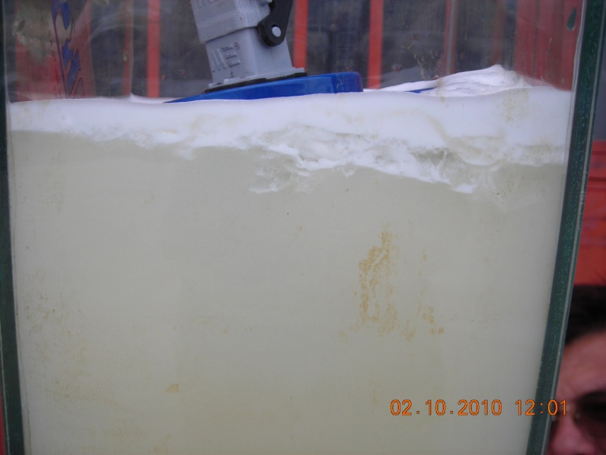
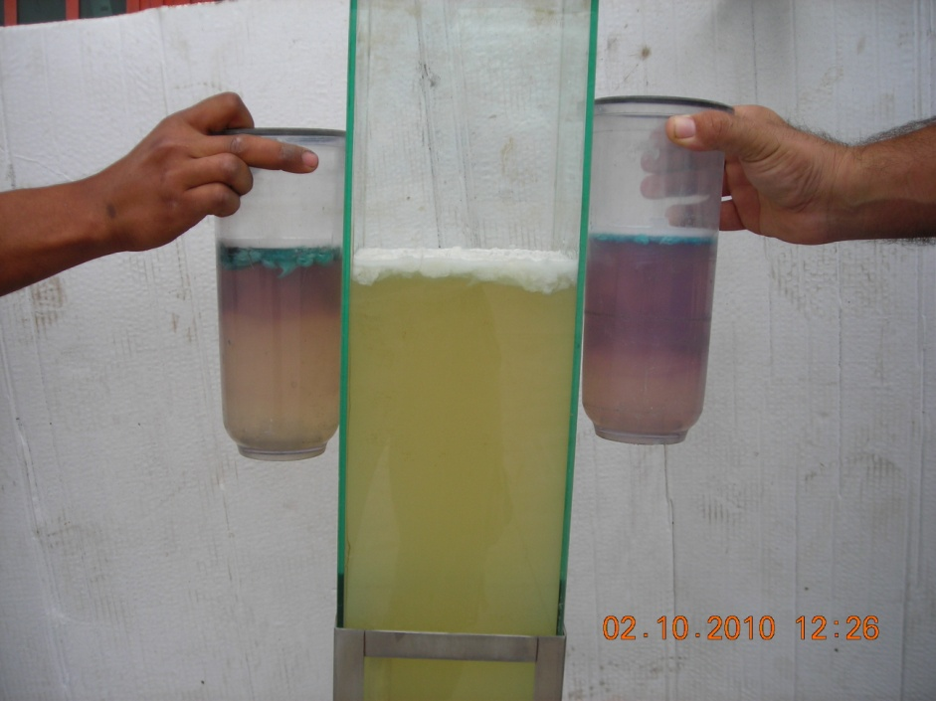
BAZI UYGULAMALARIMIZ 6
Tekstil Atık Suyu 2010

Slide 27
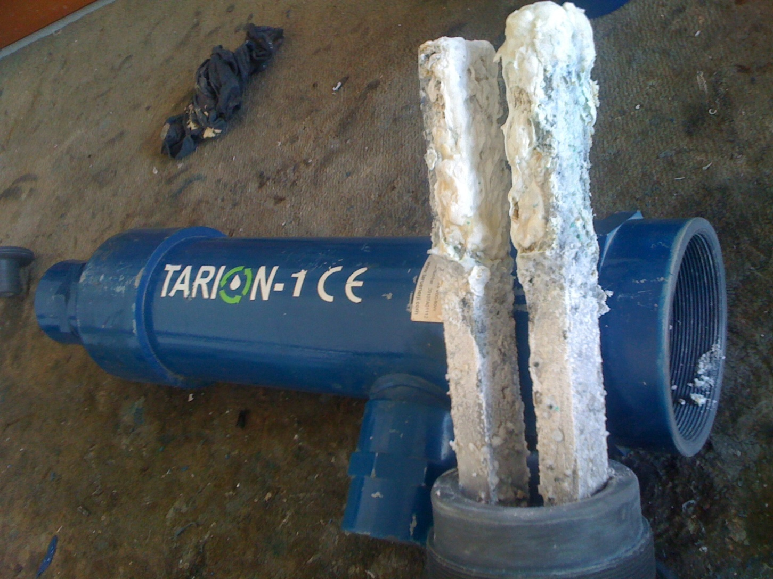
BAZI UYGULAMALARIMIZ 7
Bodrum Suda Kireç Giderimi 2010

Slide 28
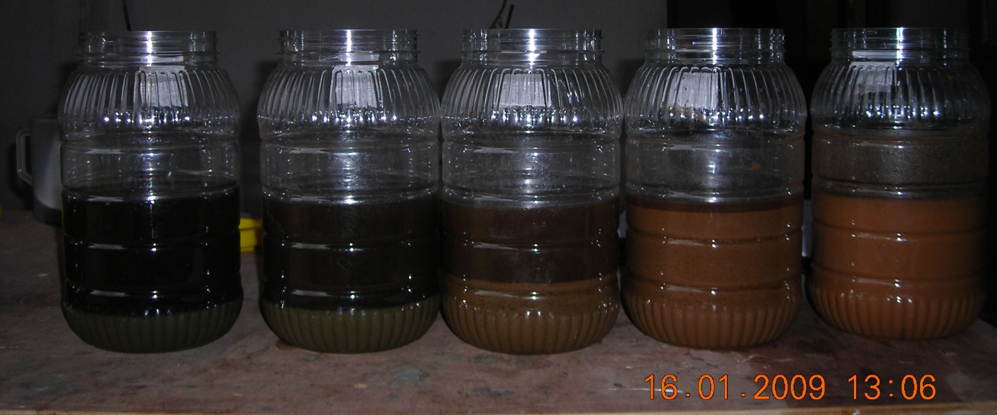
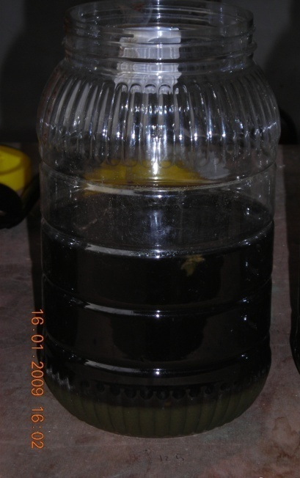
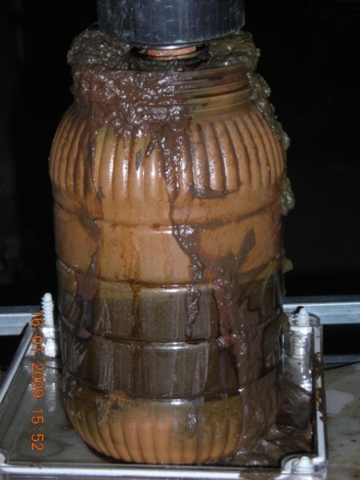
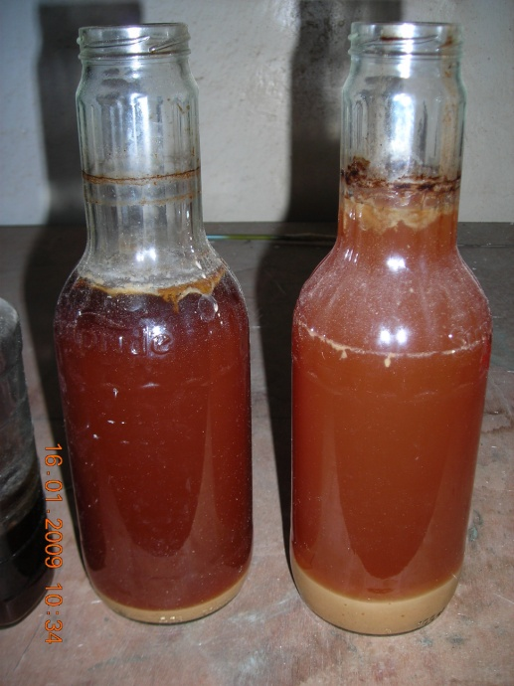
BAZI UYGULAMALARIMIZ 8
Zeytin karasuyu arıtımı 2012

Slide 29
TARU ÇÖZÜMLERİ
Kapalı devre sularda :
Tariyon
Havuzlar-Göletler-Soğutma Kuleleri
Musluk sularında :
Triyon-Metaliyon-Eviyon-Taviyon-Besiyon, Aflatoksiyon
Atık Sularda :
Tasiyon

Slide 30
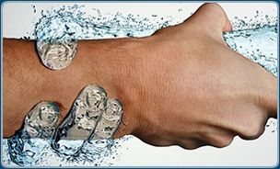
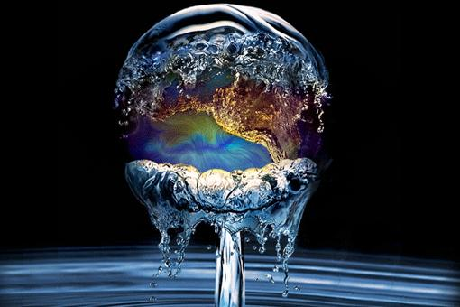
ÖZETLE. . .
TARU UYGULAMALARI:
Suların ve atık sıvıların kimyasal kirliliğini yok eder.
Suyu serbest su haline getirir.
Suların ve atık sıvıların organik kirliliğini etkili bir şekilde dezenfekte eder.
Suları dezenfektan haline getirir.
Bütün bunları aklın ve ilmin ışığında, doğanın kurallarına bağlı kalarak yapar.

Slide 31
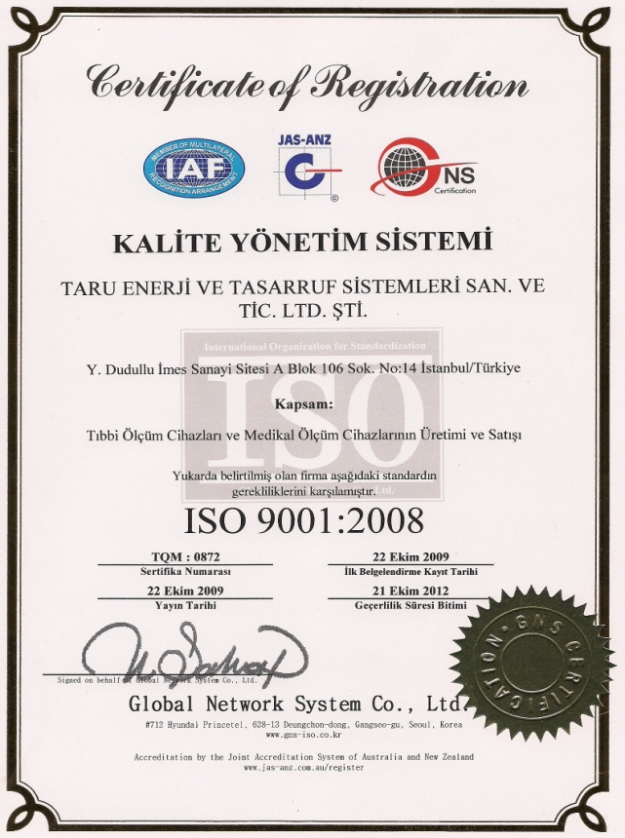
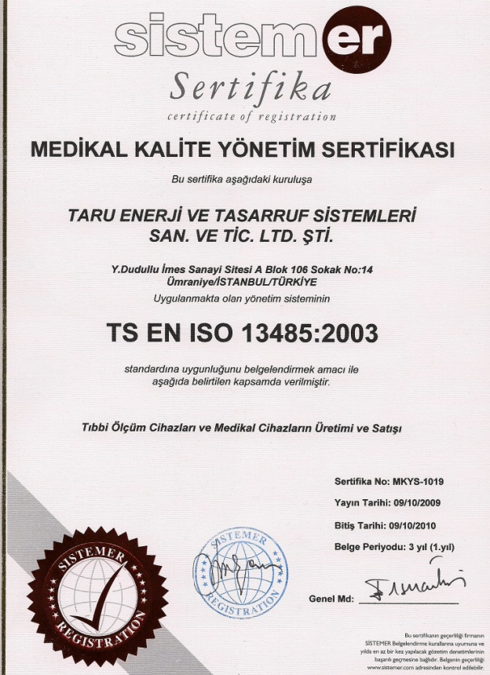
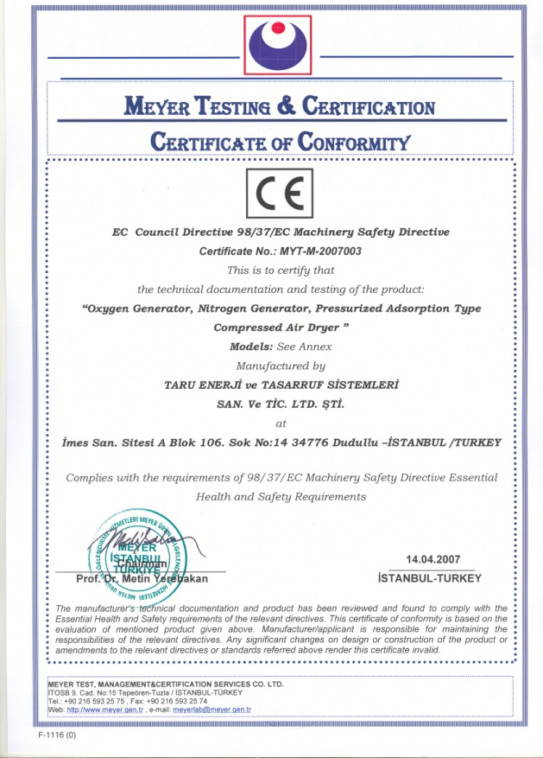
Taru Enerji, ISO 9001, 13485 ,CE ve Sanayi Bakanlığının gereksindiği tüm belgelere sahip olup, ayrıca medikal ürünleri, Ulusal Bilgi Bankasına da kayıtlıdır.
TARU, 2 ana başlıkta çalışmaktadır.
Su ve sıvıların şartlandırılması
Hava ve gazların şartlandırılması

Slide 32
Suyumuzu dikkatli kullanmak sadece vatandaşlık değil insanlık görevimizdir.
Çocuklarımıza ve torunlarımıza da içecek ve işleyecek temiz su bırakmak zorundayız….

Slide 33
Çeşitli kimyasalların insan ve çevre sağlığına zarar verdiği günümüzde mümkün olduğunca doğayı taklit ederek daha sağlıklı günlere ulaşabileceğimizi umuyoruz.
Bize ayırdığınız zaman için sizlere teşekkür ederiz.

